Slide 1
第5章 气体吸收
5.1 概述
5.2 吸收过程的汽液相平衡关系
5.3 单相内传质
5.4 相际对流传质
5.5 吸收塔的计算
5.6 填料塔

Slide 2
第5章 气体吸收____5.1 概述
5.1.1 化工生产中的传质过程
1. 非均相物系：利用物系内部相界面两侧物质性质的不同，采用机械方法来分离。如：沉降、过滤。
2. 均相物系：物系内部不存在相界面，各点处的物理性质又完全相同，通过引入第二相、外加能量，造成物系中的某一（些）组分从一相转移到另一相来分离。
传质分离过程：依据混合物中各组分在两相间平衡分配不同。
常见的单元操作：气体吸收、液体蒸馏、固体干燥、液液萃取、结晶、吸附、膜分离。

Slide 3
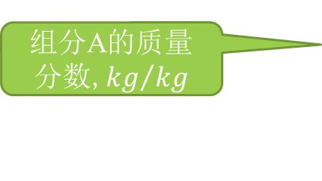


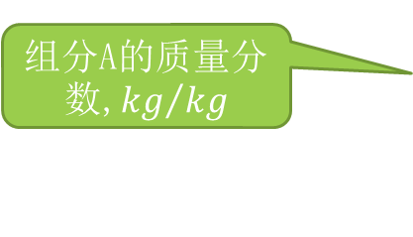
第5章 气体吸收____5.1 概述
5.1.2 相组成表示法
1.质量分数与摩尔分数
质量分数是指混合物中某组分的质量占混合物质量的分数。
$w_{A}=\frac{m_{A}}{m}$
$w_{A}+w_{B}+⋯+w_{N}=1$
摩尔分数是指混合物中某组分的物质的量占混合物总物质的量的分数。
气相： $y_{A}=\frac{n_{A}}{n}$
液相： $x_{A}=\frac{n_{A}}{n} x_{A}+x_{B}+⋯+x_{N}=1$
$y_{A}+y_{B}+⋯+y_{N}=1$
混合物中组分A的质量，kg
组分A的质量分数,${kg}/{kg}$
混合物的质量,kg
组分A的质量分数,${kg}/{kg}$
组分A在气相中的物质的量，mol
$$n_{A}=\frac{mw_{A}}{M_{A}}$$
组分A的摩尔质量，kg/mol
组分A在气相中的摩尔分数
组分A在气相中的摩尔分数
混合物物质的量，mol
组分A在液相中的摩尔分数

Slide 4


第5章 气体吸收____5.1 概述
2.质量比
质量比是指混合物中组分A的质量与惰性组分B（不参加传质的组分）的质量之比。 $\overline{a_{A}}=\frac{m_{A}}{m_{B}}$
质量分数和质量比之间的关系：
$w_{A}=\frac{\overline{a_{A}}}{1+\overline{a_{A}}}$
3.摩尔比
摩尔比是指混合物中组分A的物质的量与惰性组分B（不参加传质的组分）的物质的量之比。
$X_{A}=\frac{n_{A}}{n_{B}}$ $Y_{A}=\frac{n_{A}}{n_{B}}$
摩尔分数和摩尔比的关系：
$x=\frac{X}{1+X}$ $y=\frac{Y}{1+Y}$
$X=\frac{x}{1−x} Y=\frac{y}{1−y}$
混合物中组分A的质量，kg
组分A的质量比
混合物中组分B的质量，kg
组分A的质量分数
组分A在液相中的摩尔比
组分A在气相中的摩尔比
当$x<10\%$时，$x≈X$

Slide 5

第5章 气体吸收____5.1 概述
4.质量浓度与物质的量浓度
质量浓度是指单位体积混合物中某组分的质量。
$ρ_{A}=\frac{m_{A}}{V}$
质量浓度与质量分数的关系为 $ρ_{A}=w_{A}ρ$
物质的量浓度（浓度）是指单位体积混合物中某组分的物质的量。
$c_{A}=\frac{n_{A}}{V}$
物质的量浓度与摩尔分数的关系为
$$c_{A}=x_{A}c$$
组分A的质量浓度
（密度），kg/m³
混合物中组分A的质量，kg
混合物的体积，m³
混合物的质量浓度，kg/m³
组分A的物质的量浓度，kmol/m³
混合物中组分A的物质的量，kmol
混合物的物质的量浓度，kmol/m³

Slide 6

第5章 气体吸收____5.1 概述
5.气体的总压与理想气体混合物中组分的分压
当压力不太高（通常小于500kPa)、温度不太低时,气体的总压与某组分的分压之间的关系为：
$p_{A}=py_{A}$
摩尔比与分压之间的关系为
$Y_{A}=\frac{p_{A}}{p−p_{A}}$
物质的量浓度与摩尔分数的关系为
$c_{A}=\frac{n_{A}}{V}=\frac{p_{A}}{RT}$
气体的总压，Pa
组分A的分压，Pa
组分A的摩尔分数
组分A在气相中的摩尔比
组分A的物质的量浓度，kmol/m³

Slide 7





第5章 气体吸收____5.1 概述
5.1.3 气体吸收过程
1.气体吸收的目的
（1）分离混合气体以
获得一定的组分。
（2）除去有害组分
以净化或精制气体。
（3）制备某种气体的溶液。
（4）工业废气的治理。
2. 吸收和解吸流程示例
洗油
$$S+[A]$$
解吸塔
脱苯煤气
$$B+[A]$$
苯$A$
冷凝器
吸收塔
冷却器
水
加热器
含苯煤气
$$A+B$$
过热蒸汽
吸收$液$
$$A+S$$

Slide 8
第5章 气体吸收____5.1 概述
3.气体吸收的依据
利用混合气中各组分在液体溶剂中溶解度的差异来分离气体混合物。
溶质组分A 吸收 液体溶剂（吸收剂）S 吸收液 溶剂S
混合气体 （能够显著溶解的组分） （引入第二相） （A+S）
（A+B） 惰性组分B （液相） 溶质A（大量）
（不被溶解的组分）
（气相） （液相） 惰性组分B 吸收尾气
（气相） 溶质A（少量）
只有溶质组分A由气相进入液相的单向传递，而气相中的惰性组分B和液相中溶剂S处于“停滞状态”。即惰性组分B不进入液相，溶剂S不进入气相。

Slide 9
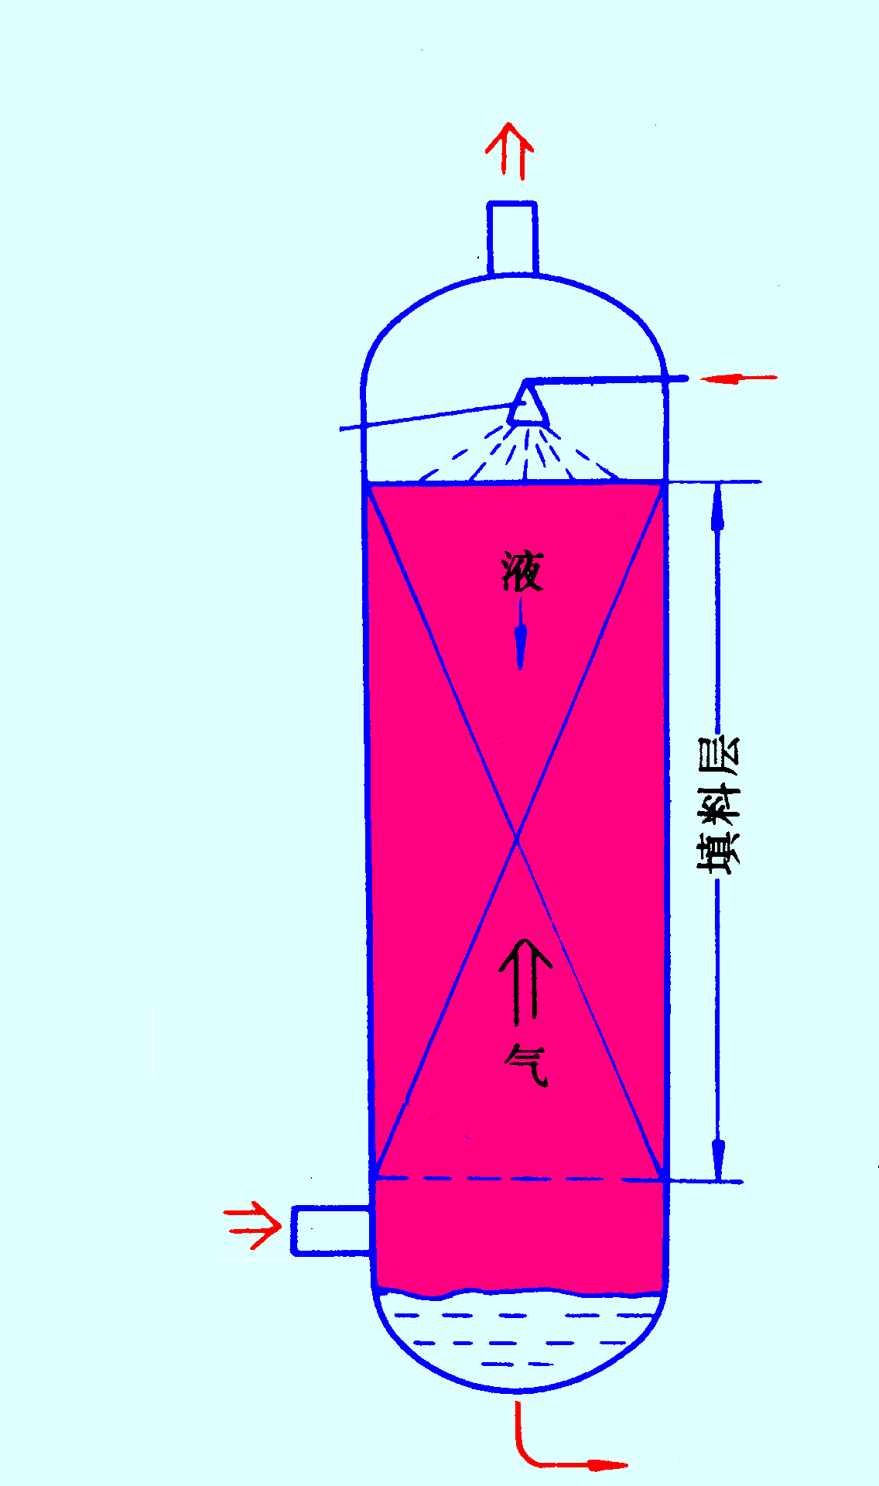
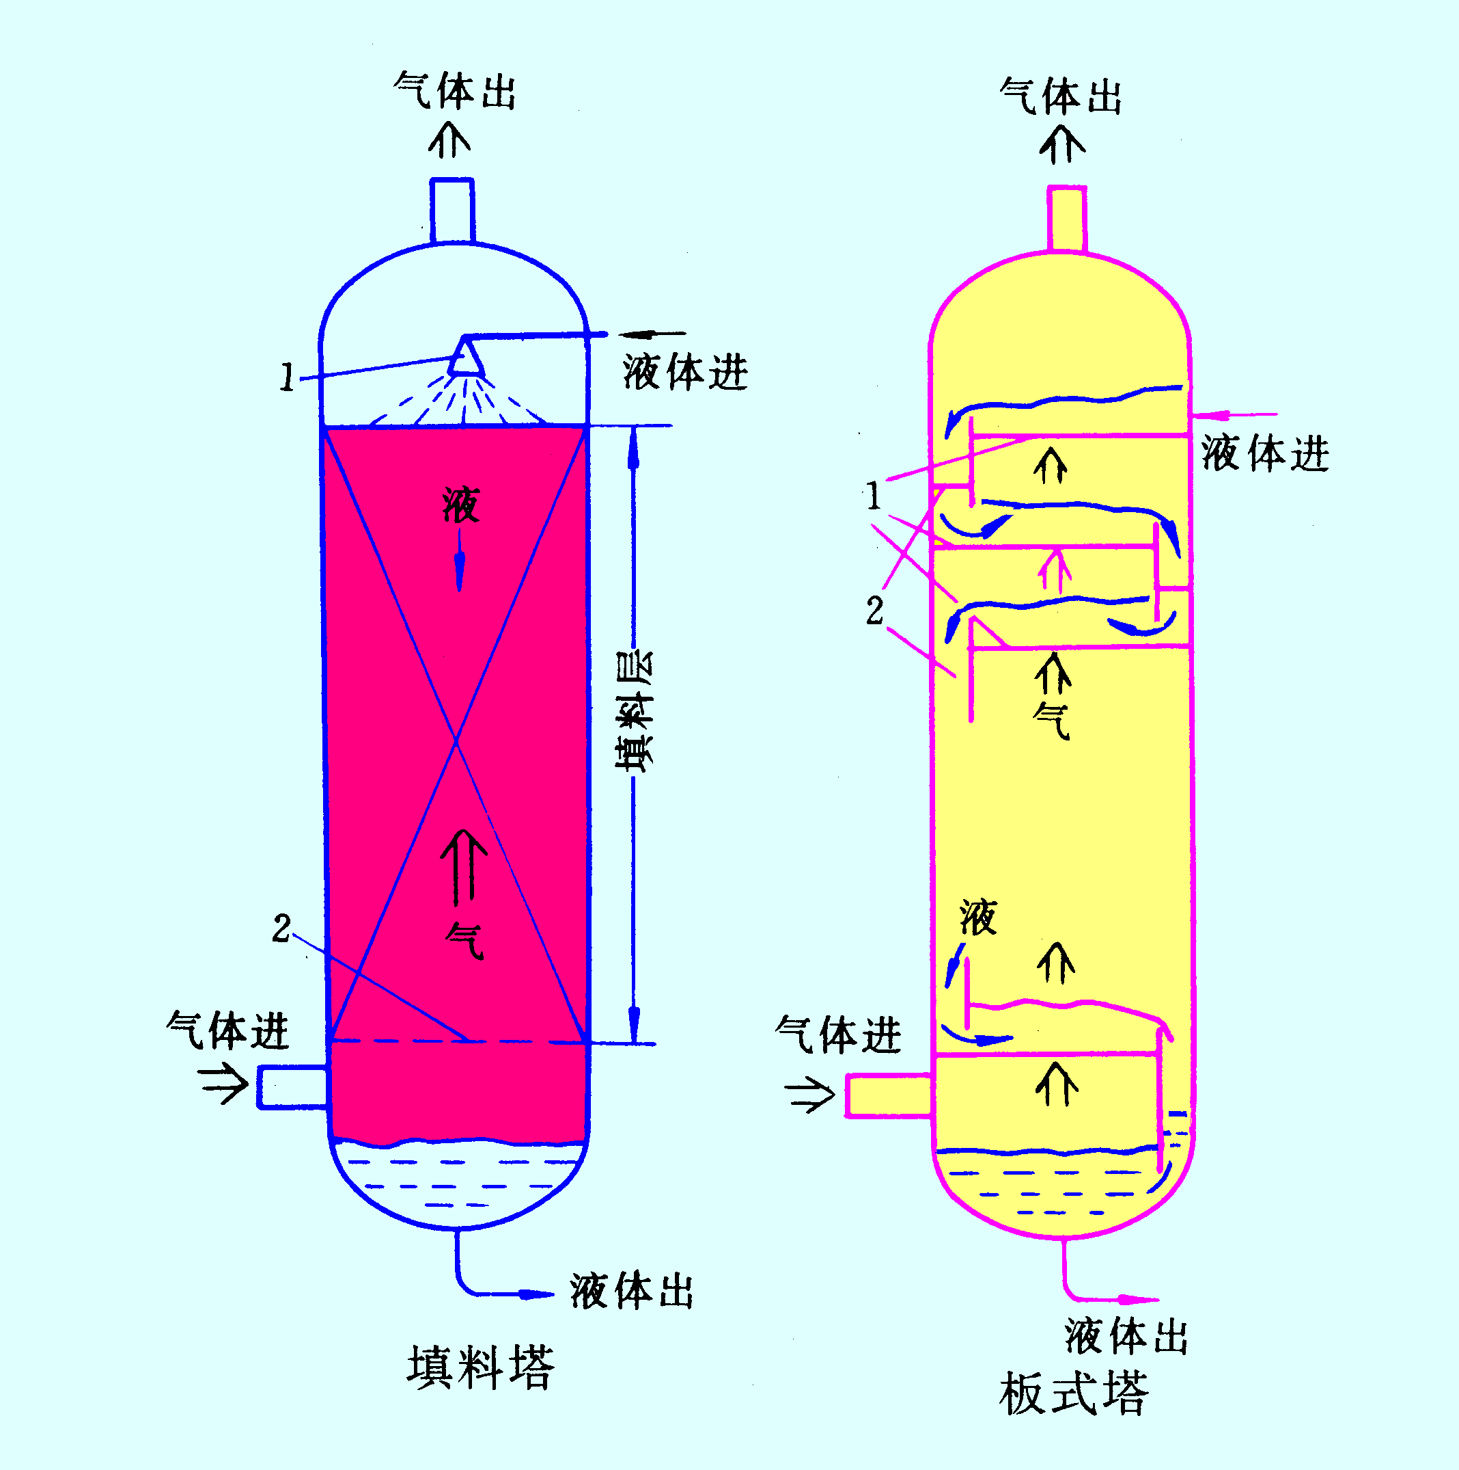
第5章 气体吸收____5.1 概述
4．吸收过程及设备
吸收尾气A+B
溶剂S
吸收质A
惰性组分B
吸收液A+S

Slide 10

第5章 气体吸收____5.1 概述
5.吸收操作的分类
物理吸收：因溶解度的差异来实现分离
（1）按发不发生化学反应：
化学吸收：高选择性，可逆性，高反应速率
单组分吸收：$A=1$
（2）按物系的组分数：
多组分吸收：$A>1$
等温吸收
（3）按操作过程中的温度变化：
非等温吸收
低浓度吸收：$y_{A}<10\%$
（4）按溶质组分在气相中的摩尔分数：
高浓度吸收：
重点讨论：低浓度、单组分、等温的物理吸收过程

Slide 11
第5章 气体吸收____5.1 概述
6. 吸收剂的选用
对可供选用的吸收剂全面评价后，经济、合理、恰当的选择。
（1）溶解度大；
（2）选择性高；
（3）再生容易；
（4）低挥发度；
（5）粘度低；
（6）化学稳定性高；
（7）腐蚀性低；
（8）无毒、无害、价廉

